Slide 1
Alerta temprana de ausentismo escolar con IA
Ya sabemos quién falta; ahora sabemos quién va a dejar de venir
Leidy Carolina Aponte · Disciplina: Educación
Diplomado en Inteligencia Artificial · Ing. Winder Osorio Villalobos
https://github.com/caroaponte2614-tech/Sistema_De_Asistencia

Slide 2
El problema
• El colegio ya registra la asistencia con QR en School_Plus
• Pero nadie la lee a tiempo: coordinación revisa Excel a ojo
• Cuando llega la alerta, el estudiante ya está bajo el 80 %
• Resultado: materias perdidas y deserción
Leidy Carolina Aponte · Diplomado en IA · https://github.com/caroaponte2614-tech/Sistema_De_Asistencia
Notes:
Contar la historia de un estudiante que se fue sin que nadie lo notara. 1 min.

Slide 3
Hoy vs. lo que queremos
• HOY: QR → Excel → revisión manual → alerta tardía
• DESEADO: QR → modelo semanal → aviso en la campanita → la IA redacta el mensaje → el docente decide
Leidy Carolina Aponte · Diplomado en IA · https://github.com/caroaponte2614-tech/Sistema_De_Asistencia
Notes:
1 min.

Slide 4
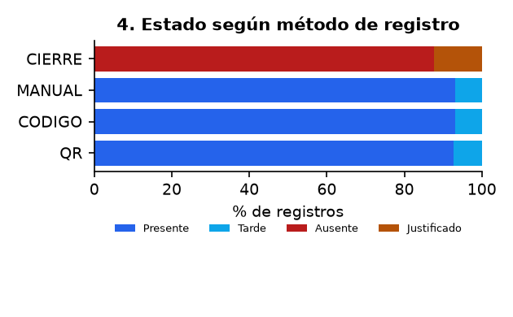
Los datos
• 115 200 registros de asistencia
• 480 estudiantes, 60 clases, 16 semanas
• Estado, método (QR / código / manual), día, franja, tardanza
• Datos sintéticos con el esquema real (protege a menores)
Leidy Carolina Aponte · Diplomado en IA · https://github.com/caroaponte2614-tech/Sistema_De_Asistencia
Notes:
1 min.

Slide 5
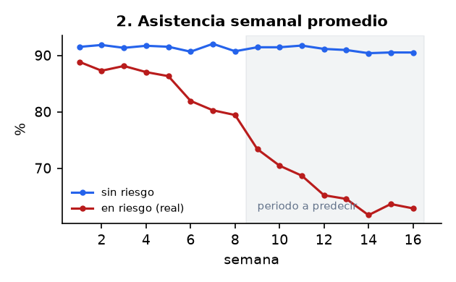
La señal existe antes de la semana 8
• Quien termina en riesgo ya viene cayendo
• Se puede predecir antes de que sea tarde
Leidy Carolina Aponte · Diplomado en IA · https://github.com/caroaponte2614-tech/Sistema_De_Asistencia
Notes:
1 min.

Slide 6
IA generativa: lo que hace bien
• Redacta mensajes empáticos a los acudientes
• Clasifica los motivos de las faltas justificadas
• Propone planes de intervención
• Límite: no predice ni es reproducible → hace falta un modelo
Leidy Carolina Aponte · Diplomado en IA · https://github.com/caroaponte2614-tech/Sistema_De_Asistencia
Notes:
Mostrar el ejemplo del mensaje (P2). 1,5 min.

Slide 7
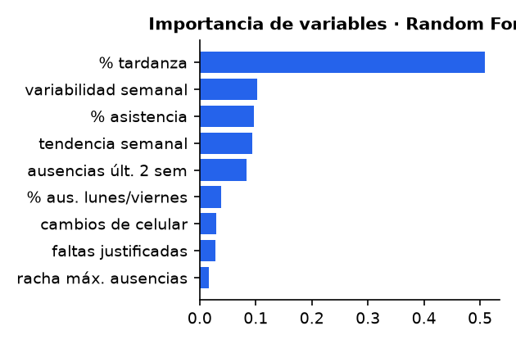
La solución: el modelo
• Random Forest con 9 señales de asistencia
• Predice en la semana 8 quién bajará del 80 %
• Corre en el servidor del colegio
• Avisa al docente y a coordinación en School_Plus
Leidy Carolina Aponte · Diplomado en IA · https://github.com/caroaponte2614-tech/Sistema_De_Asistencia
Notes:
1,5 min.

Slide 8
Demo
• Proyección del QR y registro en vivo
• Lista de alertas con sus motivos
• Mensaje al acudiente generado y revisado
Leidy Carolina Aponte · Diplomado en IA · https://github.com/caroaponte2614-tech/Sistema_De_Asistencia
Notes:
Demo en vivo o video. 1 min.

Slide 9
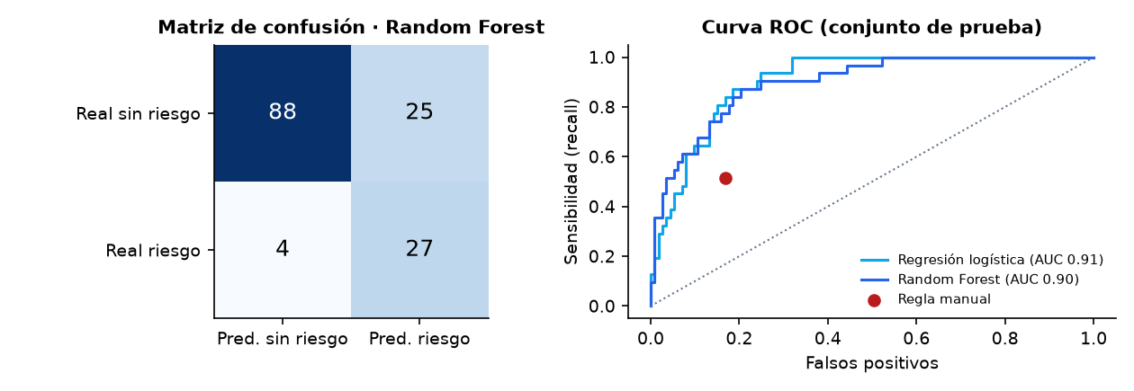
Resultados
• El modelo detecta 27 de 31 estudiantes en riesgo (87 %)
• La regla manual detecta 16 de 31 (52 %)
• AUC = 0,90 · 22 de 25 aciertos en la revisión manual
Leidy Carolina Aponte · Diplomado en IA · https://github.com/caroaponte2614-tech/Sistema_De_Asistencia
Notes:
1,5 min.

Slide 10
Donde falla (y lo decimos)
• No ve caídas que empiezan después de la semana 8 → calcular cada semana
• Una intervención exitosa parece un falso positivo
• Los errores se concentran en el borde del 80 %
Leidy Carolina Aponte · Diplomado en IA · https://github.com/caroaponte2614-tech/Sistema_De_Asistencia
Notes:
1 min.

Slide 11
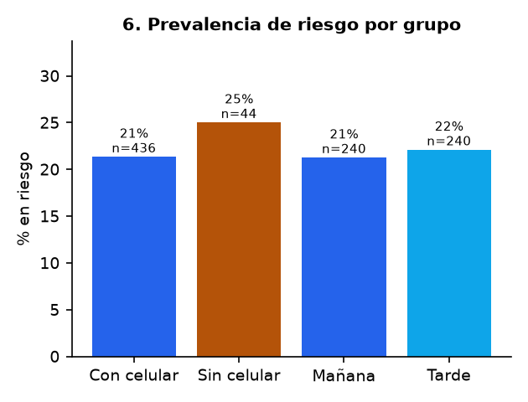
Ética: ¿es justo?
• Estudiantes sin celular: más falsas alarmas (0,45 vs. 0,20)
• Causa: el docente olvida marcarlos → el cierre los deja ausentes
• Mitigación: recordatorio, verificación humana, auditoría por periodo
Leidy Carolina Aponte · Diplomado en IA · https://github.com/caroaponte2614-tech/Sistema_De_Asistencia
Notes:
1 min.

Slide 12
Privacidad y gobernanza
• El modelo corre en local; no se usan IP ni ubicación
• La IA generativa recibe resúmenes sin nombres (Ley 1581 de 2012)
• La IA recomienda, la persona decide
• Prohibido usar la alerta para sancionar
Leidy Carolina Aponte · Diplomado en IA · https://github.com/caroaponte2614-tech/Sistema_De_Asistencia
Notes:
1 min.

Slide 13
Impacto
• ~38 horas/mes ahorradas (coordinación + docentes)
• Inversión ~$3,4 M COP; ROI ≈ 3,9 veces en el primer año
• Lo más importante: estudiantes que no abandonan
Leidy Carolina Aponte · Diplomado en IA · https://github.com/caroaponte2614-tech/Sistema_De_Asistencia
Notes:
1 min.

Slide 14
Plan de implementación
• 1. Piloto en 2 grados durante un periodo
• 2. Reentrenar con datos reales y auditar equidad
• 3. Integrar el job semanal y los avisos
• 4. Capacitar a los docentes (1 h)
• 5. Extender a toda la institución
Leidy Carolina Aponte · Diplomado en IA · https://github.com/caroaponte2614-tech/Sistema_De_Asistencia
Notes:
0,5 min.

Slide 15
Conclusiones
• La IA es el medio; el problema es el fin
• Detectar a tiempo duplica la capacidad de intervenir
• Medir el sesgo y explicar cada alerta es tan importante como la métrica
Leidy Carolina Aponte · Diplomado en IA · https://github.com/caroaponte2614-tech/Sistema_De_Asistencia
Notes:
1 min.

Slide 16
¿Preguntas?
• ¿Los datos son reales? Sintéticos con el esquema real; el piloto los reemplaza
• ¿Por qué Random Forest? Más estable y con mayor sensibilidad
• ¿Y las falsas alarmas? Cuestan 10 minutos; un estudiante perdido cuesta mucho más
• Código y documentos: https://github.com/caroaponte2614-tech/Sistema_De_Asistencia
Leidy Carolina Aponte · Diplomado en IA · https://github.com/caroaponte2614-tech/Sistema_De_Asistencia

